Slide 1
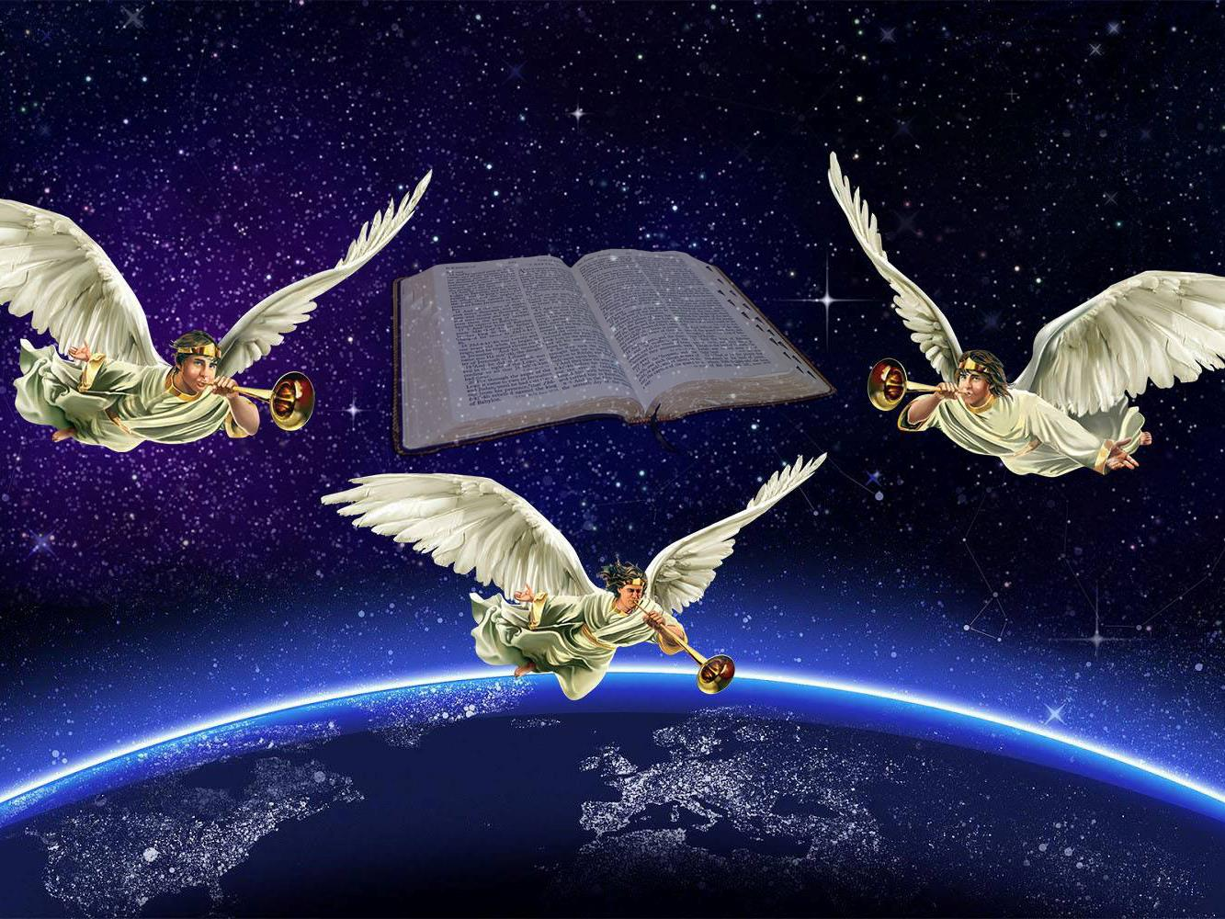
伝えるに値するメッセージ
2020年 9月19日 第12課

Slide 2

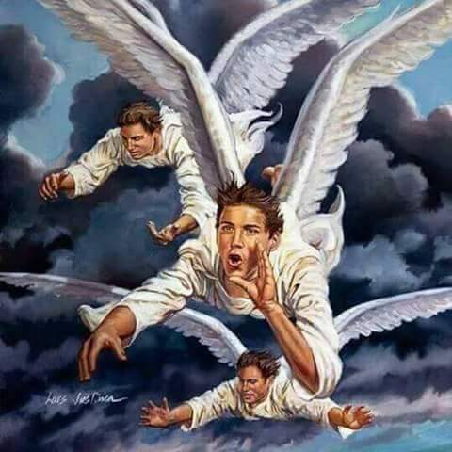





黙示録14:6-12は、イエスの再臨の直前にこの世で宣べ伝えられる最後のメッセージを描いています。再臨が近いということで、私たちはこのメッセージを宣べ伝えるように召されています。これが私たちの “現代の真理 ”です。「三天使の使命 （メッセージ）」として 知られている この黙示録の預言を研究していきます。
ペテロの「いま持っている真理」のメッセージ
終末に焦点を合わせる黙示録
黙示録の終末のメッセージ
より完全に神のメッセージを理解する
神の最後の訴え

Slide 3

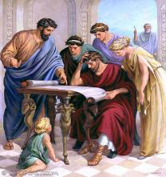
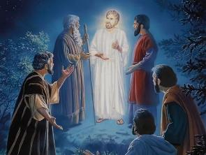
ペテロの「いま持っている真理」のメッセージ
それだから、あなたがたは既にこれらのことを知っており、また、いま持っている真理に堅く立ってはいるが、わたしは、これらのことをいつも、あなたがたに思い起させたいのである。 ペテロ 第二 1:12
神は未来を知っていて、歴史をコントロールされています。神は人間の歴史の中の特定の瞬間に特別なメッセージを送ることができます（イザヤ49:10、アモス3:7）。これは “現代の真理 ”として知られています。次の人たちにとって、現代の真理とは何だったのでしょうか？
ノ ア
大 洪 水
エレミヤ
バビロンに降伏して生き延びる
バプテスマのヨハネ
メシアのための道を準備する
ペテロ
イエスの生と死と復活
ペテロは自分の時代「いま持っている真理」を語るとき、聴衆に以前に啓示された真理を学び続けるように勧めました（2ペテロ1:16-21）。神の啓示は進歩的であり、決して矛盾するものではありません。

Slide 4

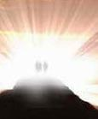
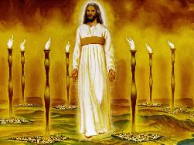
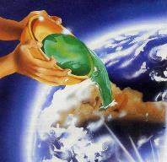
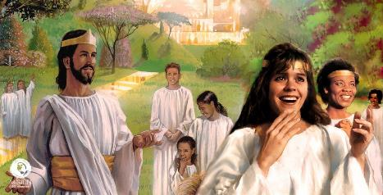
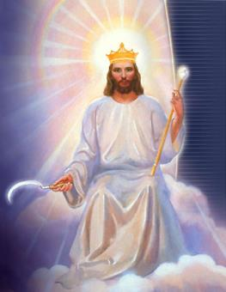
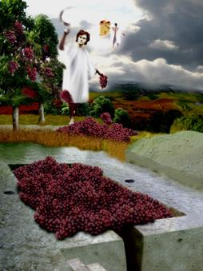
終末に焦点を合わせる黙示録
なお、わたしが見ていると、見よ、小羊がシオンの山に立っていた。また、十四万四千の人々が小羊と共におり、その額に小羊の名とその父の名とが書かれていた。黙示録 14:1
黙示録では、教会の歴史を通して小羊（イエス）が見られています（1-12節）。イエスが来られる前の瞬間が明らかにされ（13-18節）、「わたしはすぐに来る」（22:7）という出来事と、私たちの将来の人生（19-22節）を楽しみにするように勧められています。13章では最後の危機が描かれ、14章では最後の呼びかけとその結果が紹介されています。
最後の訴えの担い手たち(1-5節)
最後の訴えのメッセージ( 6-12節)
訴えを受けた結果 (13-16節)
訴えを拒否した結果 (17-20節)
実っている穀物の収穫は義人たちのあがないを表しており、 ブドウの収穫は、悪人たちの滅びを表しています。両方とも、最後のメッセージが宣べ伝えられた後に再臨が行われます（マタイ24:14）。

Slide 5

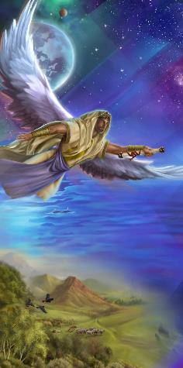
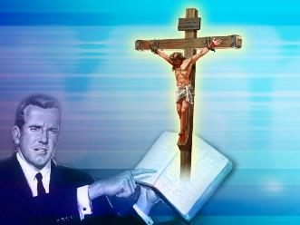
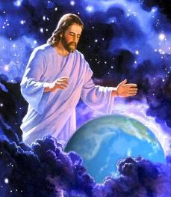
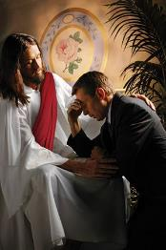
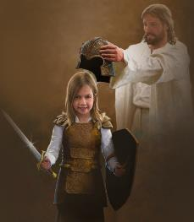
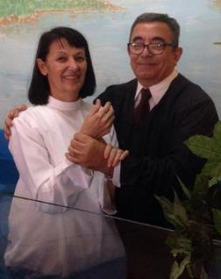

黙示録の終末のメッセージ
わたしは、もうひとりの御使が中空を飛ぶのを見た。彼は地に住む者、すなわち、あらゆる国民、部族、国語、民族に宣べ伝えるために、永遠の福音をたずさえてきて、 黙示録 14:6
終末時代に伝えなければならない現代の真理には、はっきりしたな違いがあります。しかし、その主な土台は永遠の福音です。
福音は、神の恩寵、犠牲、創造と贖いの力、赦し、私たちを勝利者にする神の力、無限の愛の良い知らせです。
すべての人が永遠の福音メッセージを受け取らなければなりません。国籍、民族、身分、信仰、社会的地位に関係なく、すべての人がこのメッセージを受け取らなければなりません。すべての人がこの良い知らせを聞き、イエス様を個人的な救い主として受け入れる機会を与えられなければなりません。

Slide 6

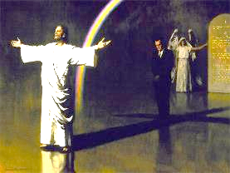
より完全に神のメッセージを理解する
大声で言った、「神をおそれ、神に栄光を帰せよ。神のさばきの時がきたからである。天と地と海と水の源とを造られたかたを、伏し拝め」。 黙示録 14:7
第一天使のメッセージ:
私たちが行うすべてにおいて、神を畏れ、礼拝しましょう。私たちが考え、行動することのすべては、神を第一位とし、神に栄光を帰すことです。
神を恐れ、その命令を守れ、神はすべてのわざを善悪ともにさばかれる。
伝道の書 12:13-14参照
創造主としての神を礼拝し、第四の戒めを尊ぶ
安息日の戒め 出エジプト記 20:8-11
神様を敬うこと、神様に従うこと、そして裁きとの間には関係があります。従順とは、イエス様との救いの関係の結果です。裁きに立つには、イエス様の義だけで十分です。私たちはキリストの義の中にあって安全なのです。

Slide 7

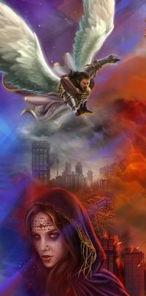
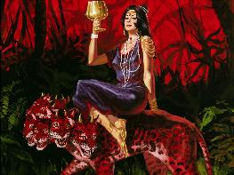
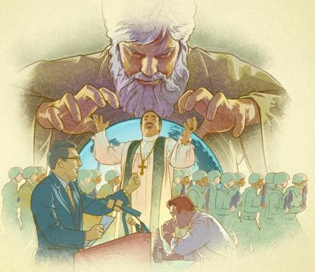
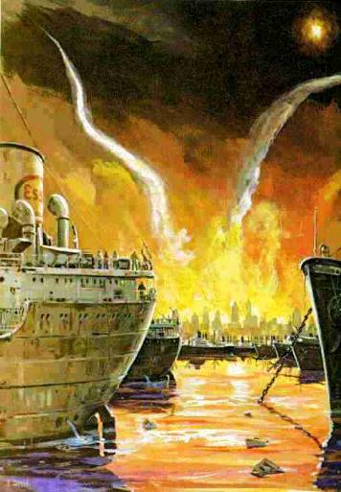
神の最後の訴え
また、ほかの第二の御使が、続いてきて言った、「倒れた、大いなるバビロンは倒れた。その不品行に対する激しい怒りのぶどう酒を、あらゆる国民に飲ませた者」 黙示録 14:8
黙示録の中で、「バビロン」とは、人間の業、人間が作った伝統、偽りの教理に基づく偽りの宗教のことを指しています。
この宗教は、イエスが教えた真理と、人間やサタンが作った他の教理や思想を組み合わせたものです。バビロンではすべてが混ざり合っています。
このため、イエス様を愛し、イエス様を救い主として受け入れた人々に、この混乱から逃れるように、神様は呼びかけています。ヨハネの黙示録では、バビロンの没落に二つの章（17章と18章）を使って記されており、バビロンから出てくるようにとの呼びかけは特に重要です。

Slide 8

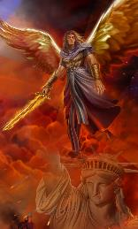
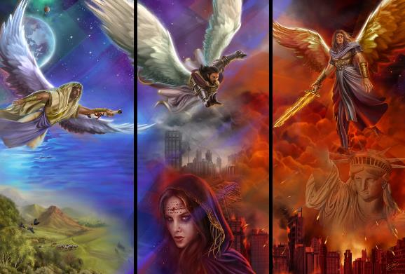
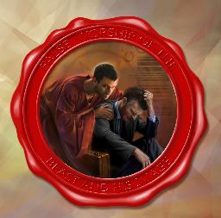
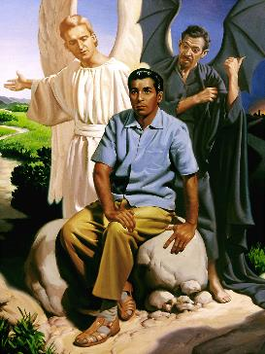
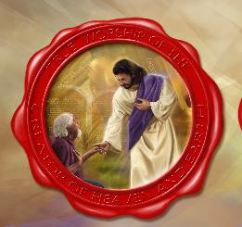
真の礼拝
ほかの第三の御使が彼らに続いてきて、大声で言った、「おおよそ、獣とその像とを拝み、額や手に刻印を受ける者は、 神の怒りの杯に混ぜものなしに盛られた、神の激しい怒りのぶどう酒を飲み、聖なる御使たちと小羊との前で、火と硫黄とで苦しめられる。 黙示録14:9-10
三天使のメッセージは発展的ｓです。福音が全世界に宣べ伝えられると、そのメッセージは、「バビロン」の教理的混乱を放棄するように呼びかけられて広がります。これら二つのメッセージに対する反応は、黙示録13:15-18に示されています。バビロンの一部であり頭である獣は、自分の印を押し付けます。神はご自分の民にご自分のしるしをつけます（黙示録14:1）
第三のメッセージは礼拝に関するものです。創造主が決めた日に創造主を礼拝し、日曜休業令を拒否し（14:12）、当然の罰を避けるために神の戒めを拒否して獣を礼拝してはいけません（14:9-11）。私たちは自分で決断しなければなりません。私たちの日々の選択が、その瞬間の私たちの決断を決定するのです。

Slide 9

神は、古代イスラエル人を、今日、ご自分の教会を召され、この世の光として立つために召されたように、今日、彼の教会を召しておられる。第一、第二、第三天使のである真理の、強力な包丁によって、彼は多くの教会から、また世の中から、彼らを切り離し、彼ご自身との神聖な近い関係へと導かれた。そして彼の律法の保管者とし、現代の重大な預言の真理を彼らに委託されたのである。古代のイスラエル人にゆだねられた聖なるみ言葉のように、これは世界に伝えなければならない神聖な信託財産である。
E.G.ホワイト著. (Testimonies for the Church, book 5, cp. 52, p. 455)

